Slide 1
PROGRAMACION DE APLICACIONES MÓVILES
PGY4121
Profesor:

Slide 2
Actividad N°1.2: Modifiquemos el Proyecto
Componentes UI de Ionic

Slide 3
Objetivos
Lo que se espera que aprendas en esta Actividad es:
Identificar los componentes asociados a la Interfaz del Usuario usando el Framework Ionic para dar solución a los requerimientos del cliente

Slide 4
Componentes UI

Slide 5
Componentes UI
Las aplicaciones Ionic se componen de bloques en un alto nivel llamados componentes, que nos permiten construir de forma rápida una Interfaz de Usuario.
Los componentes UI de Ionic lo podrán encontrar en el siguiente enlace:
https://ionicframework.com/docs/components
Los componentes se trabajan tal como se realiza en HTML, mediante etiquetas, en el caso de ionic comienzan con ion seguido del elemento <ion-elemento></ion-elemento>

Slide 6
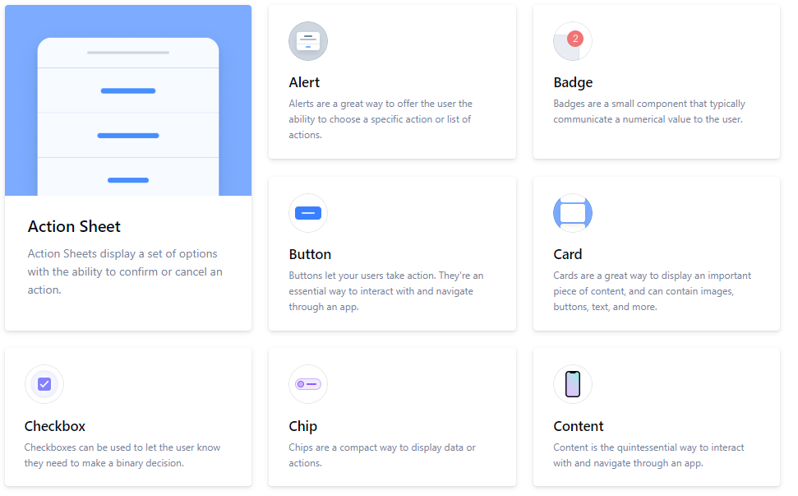
Componentes UI
Qué tipos de componentes tenemos

Slide 7
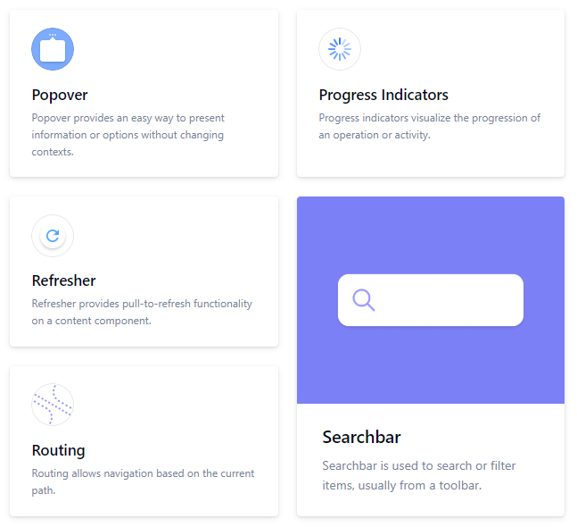
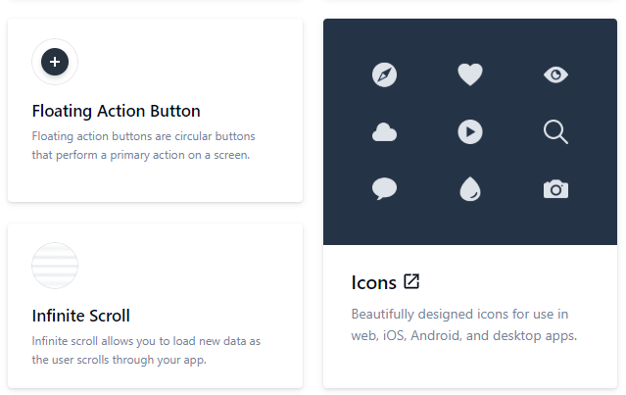
Componentes UI
Qué tipos de componentes tenemos
Y muchos más que pueden verlos en la documentación oficial de Ionic… ¡Pruébalos!

Slide 8
Componentes Estructurales

Slide 9
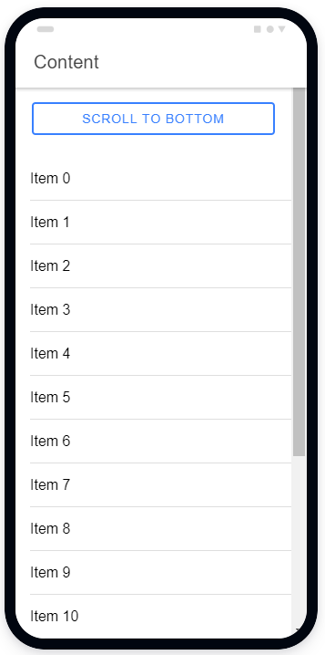

Componentes Estructurales
En los componentes estructurales tenemos:
<ion-content [scrollEvents]="true" (ionScrollStart)="logScrollStart()" (ionScroll)="logScrolling($event)" (ionScrollEnd)="logScrollEnd()">
<h1>Main Content</h1>
<div slot="fixed">
<h1>Fixed Content</h1> </div>
</ion-content>

Slide 10

Componentes Estructurales
En los componentes estructurales tenemos:
<ion-header>
<ion-toolbar>
<ion-buttons slot="start">
<ion-back-button></ion-back-button>
</ion-buttons>
<ion-title>My Navigation Bar</ion-title>
</ion-toolbar>
<ion-toolbar>
<ion-title>Subheader</ion-title>
</ion-toolbar>
</ion-header>
<ion-content>
<!-- Tu contenido aquí -->
</ion-content>

Slide 11

Componentes Estructurales
En los componentes estructurales tenemos:
<ion-header>
<!-- Tu Header aquí -->
</ion-header>
<ion-content>
<!-- Tu contenido aquí -->
</ion-content>
<ion-footer>
<ion-toolbar>
<ion-title>Footer</ion-title>
</ion-toolbar>
</ion-footer>

Slide 12
Componentes Comunes

Slide 13
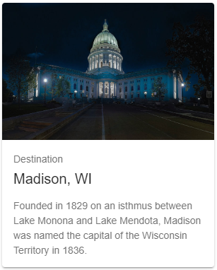
Card
Este es un componente muy usado debido a su versatilidad en usos y adaptaciones que se puede realizar.
<ion-card>
<ion-card-header>
<ion-card-subtitle>Card Subtitle</ion-card-subtitle>
<ion-card-title>Card Title</ion-card-title>
</ion-card-header>
<ion-card-content> Keep close to Nature's heart...
and break clear away, once in awhile, and climb
a mountain or spend a week in the woods.
Wash your spirit clean.
</ion-card-content>
</ion-card>

Slide 14
Ion Order
Es un componente interesante que le permitirá al usuario reordenar de forma simple una lista (no permanente)
<ion-item>
<ion-label> Item 1 </ion-label>
<ion-reorder slot="end"></ion-reorder>
</ion-item>
<ion-item>
<ion-label> Item 2 </ion-label>
<ion-reorder slot="end"></ion-reorder>
</ion-item>

Slide 15
Ion List
Componente bastante usado en el desarrollo de aplicaciones y casi esencial.
<ion-list>
<ion-item>
<ion-label>Pokémon Yellow</ion-label> </ion-item>
<ion-item>
<ion-card>...</ion-card>
</ion-item>
<ion-item>
<ion-label>The Legend of Zelda</ion-label>
<ion-input></ion-input>
</ion-item>
</ion-list>

Slide 16
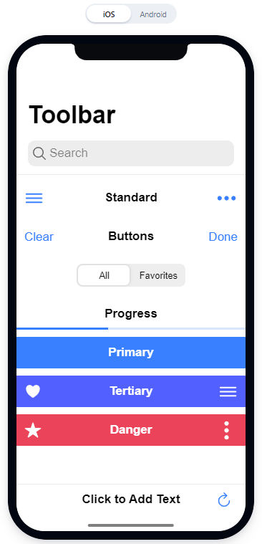
Ion Toolbar
Componente bastante usado en el desarrollo de aplicaciones.
<ion-toolbar>
<ion-buttons slot="start">
<ion-back-button></ion-back-button>
</ion-buttons>
<ion-title>Back Button</ion-title>
</ion-toolbar>

Slide 17
Ion Menu
Tenemos también el menú, muy común entre las aplicaciones.
<ion-menu side="start" menuId="first" contentId="main">
<ion-header>
<ion-toolbar color="primary">
<ion-title>Start Menu</ion-title>
</ion-toolbar>
</ion-header>
<ion-content>
<ion-list>
<ion-item>Menu Item</ion-item>
<ion-item>Menu Item</ion-item>
<ion-item>Menu Item</ion-item>
<ion-item>Menu Item</ion-item>
<ion-item>Menu Item</ion-item>
</ion-list>
</ion-content>
</ion-menu>

Slide 18


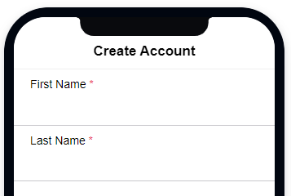
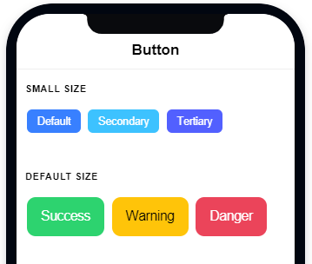
Componentes Comunes
Además de los indicados anteriormente, tenemos otros elementos tales como

Slide 19


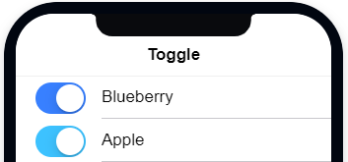
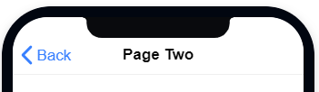
Componentes Comunes
Además de los indicados anteriormente, tenemos otros elementos tales como

Slide 20
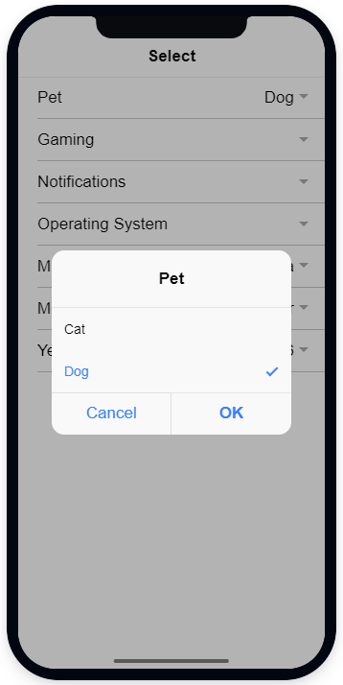

Componentes Comunes
Además de los indicados anteriormente, tenemos otros elementos tales como

Slide 21
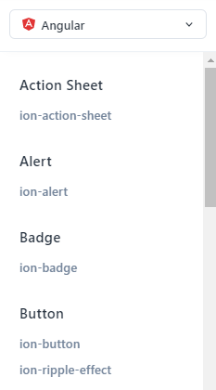

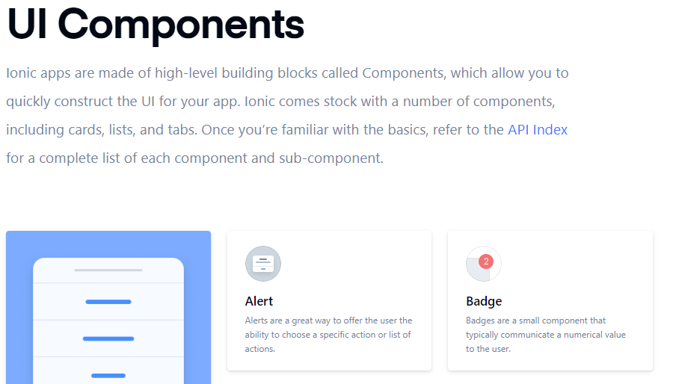
Dónde encontrarlos
Existen muchos más y descubre cómo usarlos indagando en la documentación oficial de Ionic.
https://ionicframework.com/docs/components

Slide 22
Interpolación y NgModel

Slide 23
Interpolación
La interpolación nos permite mostrar los datos desde el .ts a la visual mediante llaves “{{valor}}”
Ejemplos:
<p>Esto es un caso de interpolación de {{algunaCadena}}</p>
<img src="{{urlImagen}}">

Slide 24
Interpolación
En la interpolación se puede colocar expresiones simples o complejas.
Ejemplos:
{{algunaCadena}}
{{1+1}} // Operaciones Matematicas
{{!valorBoleado}} // Operador Logico (Negación)
{{metodoComponente()}} // Valor calculado por un metodo

Slide 25

Interpolación
Expresiones prohibidas
Ejemplos:
{{valorBoleano=false}}

Slide 26
ngModel
El ngModel nos permite asociar un objeto de nuestro Componente a un Input para que adquiera o setee el valor.
Ejemplos:
... HTML
<ion-input type="password" [(ngModel)]="user.password"></ion-input>
<ion-input type="text" [(ngModel)]="user.usuario"></ion-input>
... TS
user={
usuario:"",
password:""
}

